Slide 1

LIMITAÇÃO DE ÁREA A SER CEDIDA PARA PROJETOS EÓLICOS OFFSHORE
Experiência e estratégias internacionais

Slide 2
LIMITAÇÃO DE ÁREA A SER CEDIDA PARA PROJETOS EÓLICOS OFFSHORE
Experiência e estratégias internacionais
Amanda Vinhoza, Gustavo Ponte, Rafael Furtado, Nathália Tavares e Helena Motta – Empresa de Pesquisa Energética (EPE)

Slide 3
Área máxima a ser cedida
Decreto nº 10.946/2022 - Art 8º: “O Ministério de Minas e Energia poderá estabelecer limite máximo de área cujo uso poderá ser cedido num mesmo contrato, conforme o interesse público e as diretrizes estabelecidas pelas normas complementares”
Motivações:
  Garantir o uso sustentável e compartilhado do espaço
  Evitar o uso especulativo
Nota Técnica da EPE (2024): “Geração Eólica Offshore: Considerações sobre a limitação de área a ser cedida”

Slide 4

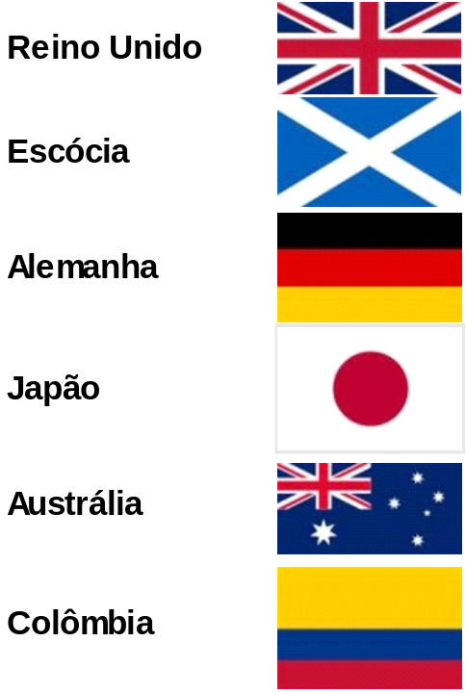
Experiência internacional
ZEE: 3.800 mil km²
ZEE: 260 mil km²
(Europa, sem Escócia)
ZEE: 33 mil km²
ZEE: 6.000 mil km²
ZEE: 460 mil km²
ZEE: 4.500 mil km²
ZEE: 800 mil km²

Slide 5
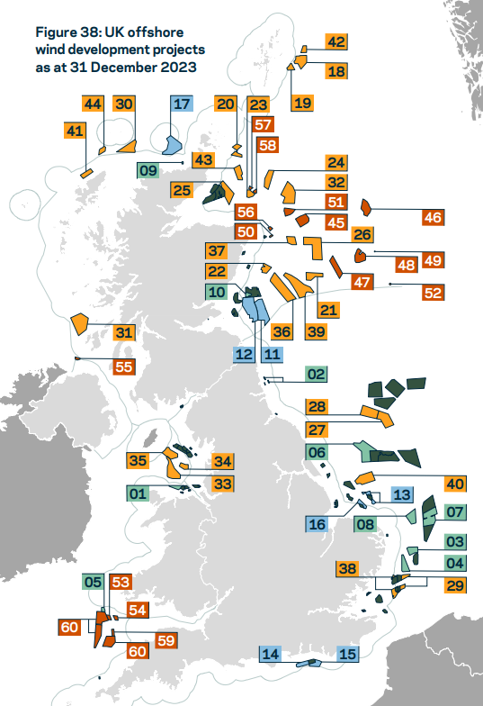
Mercados maduros
Reino Unido: 14,7 GW (2024)
+ 8,5 GW (Round 4)
Escócia: 1,9 GW (2024)
+ 27,6 GW (ScotWind)
Alemanha: 8,5 GW (2024)
+ 8,8 GW (leilões 2023)
TCE (2024): UK Offshore Wind Report 2023

Slide 6
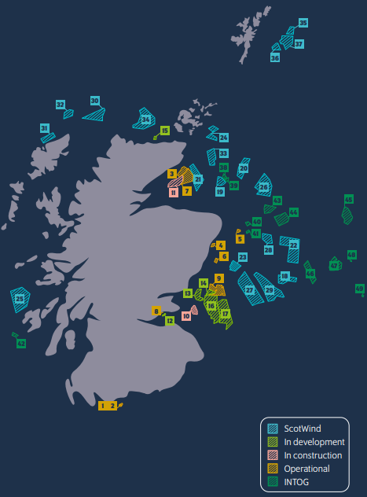
Mercados maduros
Reino Unido: 14,7 GW (2024)
+ 8,5 GW (Round 4)
Escócia: 1,9 GW (2024)
+ 27,6 GW (ScotWind)
Alemanha: 8,5 GW (2024)
+ 8,8 GW (leilões 2023)
CES (2024): Offshore wind: sector profile

Slide 7
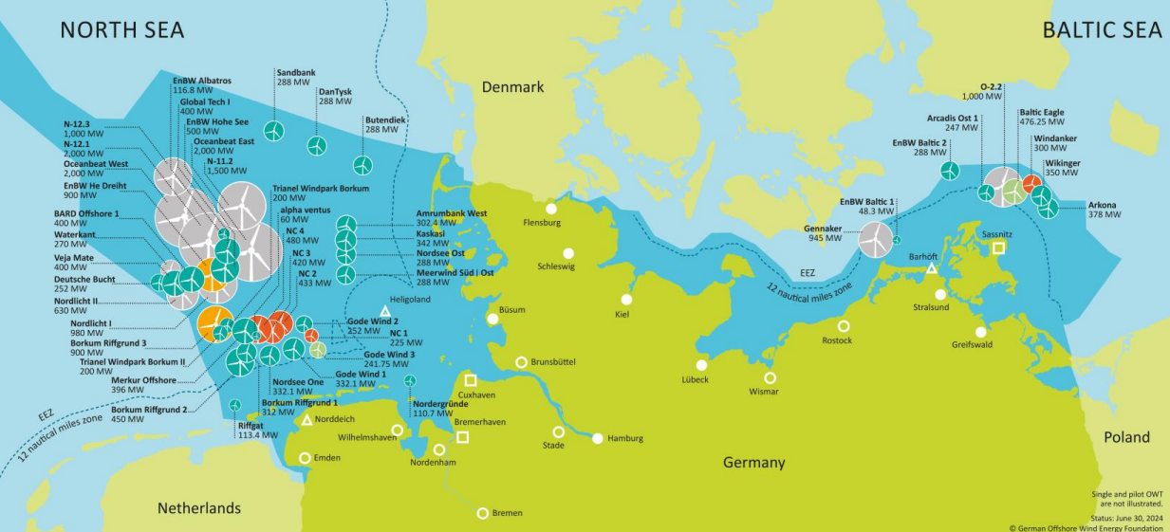
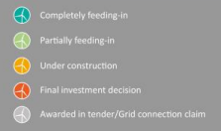
Mercados maduros
Reino Unido: 14,7 GW (2024)
+ 8,5 GW (Round 4)
Escócia: 1,9 GW (2024)
+ 27,6 GW (ScotWind)
Alemanha: 8,5 GW (2024)
+ 8,8 GW (leilões 2023)
Status of Offshore Wind Energy Development in Germany 2024

Slide 8
Reino Unido
Capacidade instalada: 14,7 GW (2024)
Rodada Round 4 (The Crown Estate):
  Metas de instalação: 7 a 8,5 GW
  Áreas ofertadas: 4 Bidding Areas
  Potência máxima por área: 3.500 MW
  Potência por projeto: 400/600 MW a 1.500 MW
  Densidade de potência mínima: 3 MW/km²
TCE (2024): UK Offshore Wind Report 2023

Slide 9
Escócia
Capacidade instalada: 1,9 GW (2024)
Rodada ScotWind (Crown Estate Scotland):
  Capacidade ofertada: 27,6 GW
  Área total cedida: 7.903 km²
  Potência mínima por projeto: 100 MW
  Área mínima e máxima por projeto: 20 a 860 km²
  Densidade de potência mínima: 1 a 3 MW/km²
CES (2024): Offshore wind: sector profile

Slide 10
Alemanha
Capacidade instalada: 8,5 GW (2024)
Rodada 2023 centralizada:
  4 áreas pré-identificadas pelo governo
  Capacidade cedida: 1,8 GW
  Rodada 2023 descentralizada:
  4 áreas propostas por empreendedores
  Capacidade cedida: 7,0 GW
Status of Offshore Wind Energy Development in Germany 2024

Slide 11
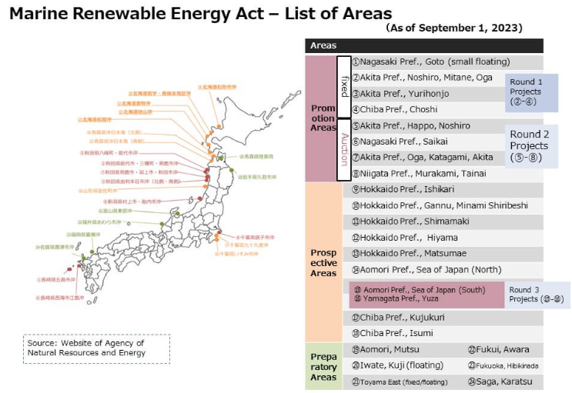
Japão
Capacidade instalada: 188 MW (2024)
Rodada Round 2:
  4 áreas pré-identificadas pelo governo
  Capacidade cedida: 1,8 GW
  Potência máxima por consórcio: 1.000 MW

Slide 12
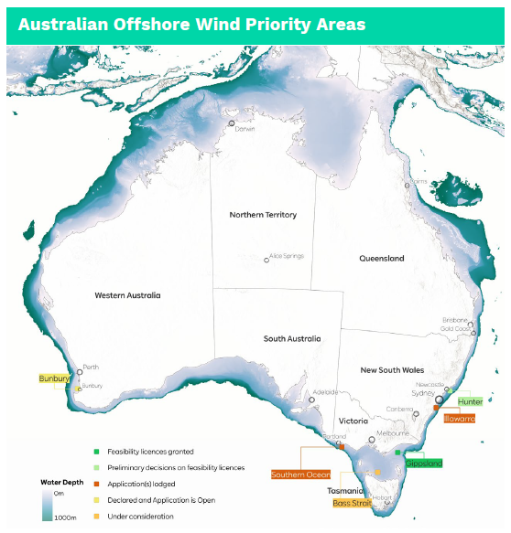
Austrália
6 Áreas Prioritárias: 15.000 km²
12 Licenças de Viabilidade concedidas: 25 GW
Regras de cessão:
  Potência do projeto típico: até 2.000 MW
  Densidade de potência típica: 4 MW/km²
  Área máxima por projeto: 700 km²

Slide 13
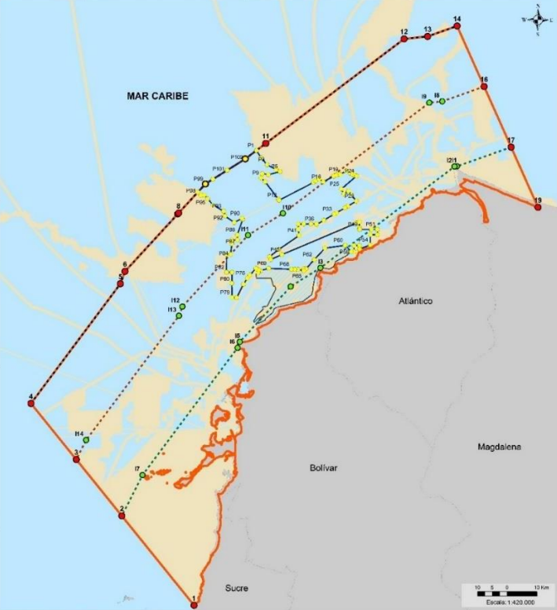
Colômbia
Área Geral de nominação da Colômbia
Mercado novo
Rodada 1:
  Metas de instalação: 1.000 a 3.000 MW
  Área disponível: 1.200 km²
  Área máxima por projeto: 270 km²
https://www.anh.gov.co/documents/23239/Anexo_A_-_Areas_27.10.2023_1.pdf

Slide 14
Critério: Densidade de potência
Capacidade a ser instalada em uma área ↔ área a ser cedida
Densidade de potência mínima:
→ Garantir o bom uso das áreas destinadas a eólicas offshore
Ex: Reino Unido (3 MW/km²) e Escócia (1 a 3 MW/km²)
Densidades elevadas (>> 4 MW/km²):
→ Atingir metas de capacidade em países com potencial concentrado
Ex: Alemanha

Slide 15
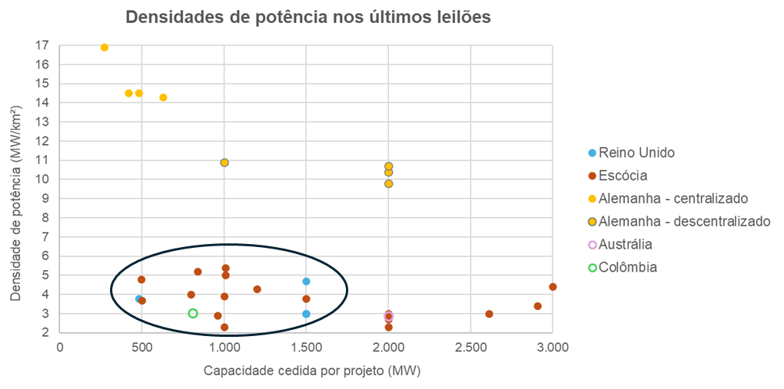
Resultados dos leilões
Projeto típico - Austrália:
  Densidade: 4 MW/km²
  Área: 250 km²/GW
  Potência: até 2 GW
  Área máxima: 700 km²

Slide 16
Critério: Potência
Potência mínima por projeto:
→ Atingir metas de instalação + estimular o desenvolvimento da fonte
Ex: Escócia (100 MW) e Reino Unido (400 a 600 MW)
Potência máxima por projeto ou área:
→ Evitar projetos muito grandes + estimular a diversidade geográfica
Ex: Reino Unido (1.500 MW por projeto e 3.500 por área)
Potência máxima por empreendedor (ou consórcio) num mesmo leilão:
→ Estimular a competição + diminuir os riscos para o mercado
Ex: Japão (1.000 MW por consórcio)

Slide 17
Critério: Área máxima
Países com potencial concentrado em pequenas regiões ou de aproveitamento limitado por restrições espaciais
Ex: Colômbia (270 km²)
Garantir a competição no setor
Organização do mercado e do espaço
Ex: Austrália (700 km²) e Escócia (860 km²)

Slide 18
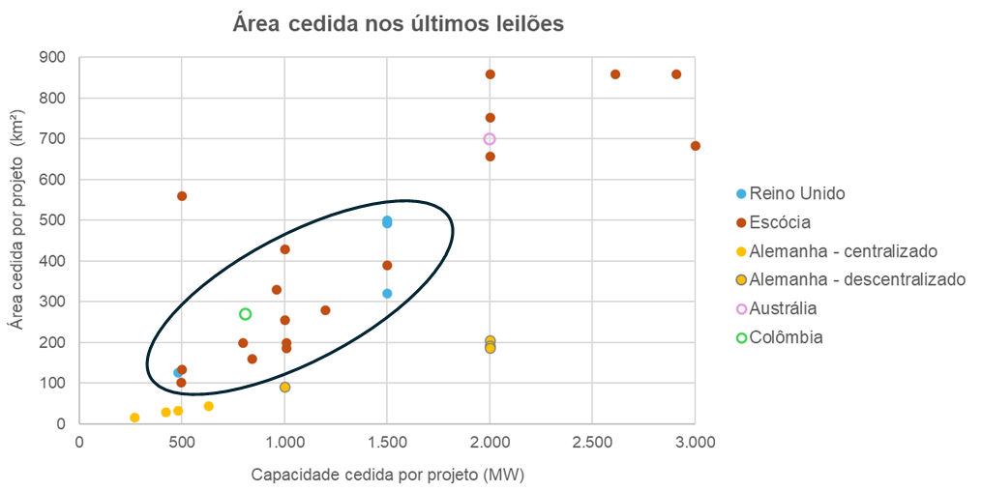
Resultados dos leilões
Regras de área máxima:
  Colômbia: 270 km²
  Austrália: 700 km²
  Escócia: 860 km²

Slide 19
Considerações Finais
Cessão em Rodadas → Aprimoramento de regras
Importância da definição de limites para a área máxima a ser cedida:
  Assegurar o bom uso de uma área, que é essencialmente pública, permitindo a compatibilização e o equilíbrio de usos;
  Diminuir os riscos de que os projetos não se concretizem;
  Estimular a competição, o que é especialmente desejável em mercados ainda em desenvolvimento
  Revisão da experiência internacional → identificar caminhos e abordagens que o Brasil pode seguir

Slide 20


Obrigada!
AMANDA VINHOZA
Empresa de Pesquisa Energética (EPE)
amanda.vinhoza@epe.gov.br

